Slide 1
ICS实验课
教师：路红老师
助教：杨友钊
email:17210240241@fudan.edu.cn

Slide 2
主要内容
两个Lab实验
  Lab1：数据位表示（位操作）
  Lab2：二进制炸弹
PA实验
  PA0：开发环境配置
  PA1：简易调试器
  PA2：指令系统（程序执行）
  PA3：存储管理
  PA4：中断与I/O

Slide 3
实验发布dateline
PA0（1）
PA1前（2）
Lab2（2）
PA2(后)（3）
lab1（2）
PA1后（2）
PA2(前)（3）

Slide 4
实验参考资料
Lab：数据表示（位操作）、二进制炸弹
Project：一个小型项目(Programming Assignment, PA)：功能完备但简化的x86模拟器NEMU(NJU EMUlator)的实现。
代码发布地址：https://github.com/fdu-ics/programming-assignment
手册发布地址：http://fdu-ics.gitbooks.io/programming-assignment/content/
PS1：作业发布，其他资料和deadline见elearning
PS2：代码&文档作者，余子濠，南京大学：http://nju-ics.gitbooks.io/ics2017-programming-assignment/content/

Slide 5
实验分数比例和注意事项
实验分数比例
  Lab：12%
  Project：13%
实验注意事项
  抄袭：0分
  没做：10%分数（学术诚信分）
  注意git log，我们根据根据你的git log来评判
  ***提交一定要注意deadline，以前有过强行压在最后一分钟提交的童鞋，最后没有提交成功，没有获得分数后果自负哦
  *** 每次提交的时候记得提交个人感想（不限长度，不要拷贝手册）
Notes:
现实世界中，模运算

Slide 6
ICS PA实验介绍

Slide 7
PA简介
理解"程序如何在计算机上运行"的根本途径是实现一个完整的计算机系统
PA任务: 实现NEMU(NJU EMUlator)
（1）功能完备(但经过简化)的x86系统模拟器
（2）包括1个准备实验(配置实验环境)以及4部分连贯的实验内容
[1]简易调试器(过渡实验)
[2]指令系统
[3]存储管理
[4]中断与I/O

Slide 8
PA资源
实验平台与工具
(1)CPU架构: x86-*
(2)操作系统: GNU/Linux(推荐ubuntu)
(3)编译器: GCC（4.*版本:4.7.* or 4.8.*）
(4)编程语言: C语言
课程网站(发布实验讲义) ：http://fdu-ics.gitbooks.io/programming-assignment/content/
框架代码 https://github.com/fdu-ics/programming-assignment
Notes:
黑客攻击；代码有漏洞

Slide 9
PA目标
教学目标
(1)彻底颠覆对"程序运行"的认识
(2)体会ISA层次如何支撑起上层程序的运行
工程目标
(1)体会KISS(Keep It Simple, Stupid)法则
(2)体会调试公理
[1]机器永远是对的
[2]未测试代码永远是错的
科研目标
(1)阅读英文材料
(2)使用搜索引擎
(3) RTFM（Read The Fucking Manual）

Slide 10
NEMU历史
2014.08
问世版本
设计受到QEMU的启发
结合了GDB调试器的特性
2015.08
引入monitor模块
去掉了软件断点
重构了CPU模块(译码与执行)
加入DMA
2017.08
引入分时多任务
引入程序性能优化
NEMU:NJU EMUlator

Slide 11
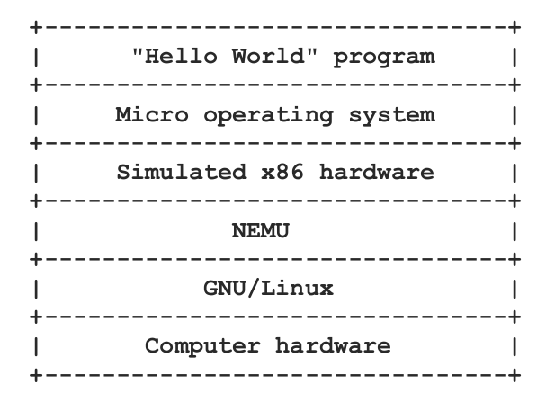
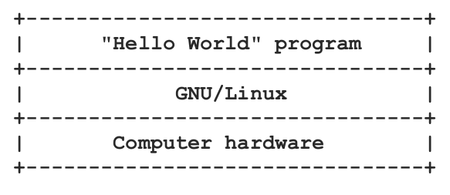
程序, NEMU和操作系统
NEMU是一个模拟器
(1)是一个普通的程序, 在GNU/Linux操作系统中运行
(2)是一个特殊的程序, 虚拟出一个计算机系统, 其它程序可以在其中模拟执行
模拟方式: 解释执行

Slide 12
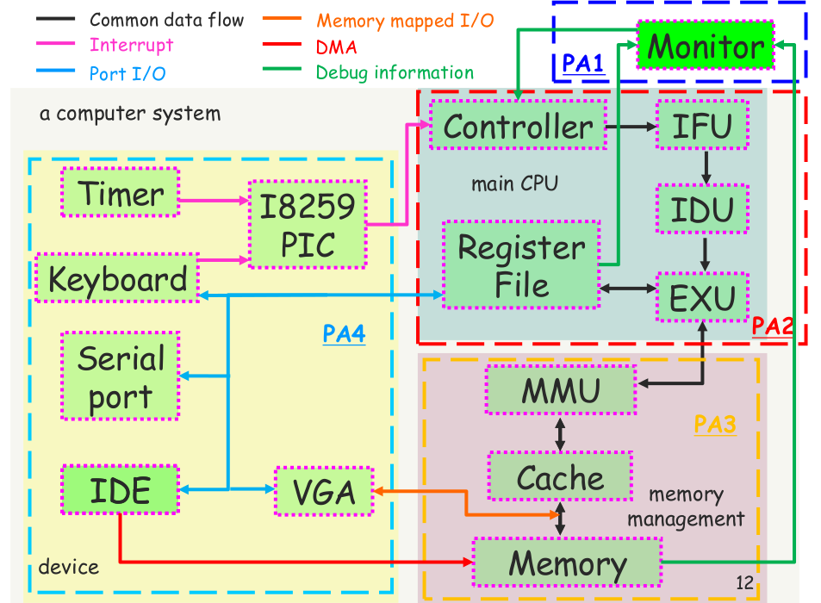
程序, NEMU和操作系统

Slide 13
NEMU特性
1.简易调试器(位于monitor中)
      单步执行, 打印寄存器/内存, 表达式求值, 监视点
2.CPU核心
      完整的指令周期
      支持x86保护模式下的大部分常用指令
        不支持x87浮点指令,不支持实模式
3.存储管理
      DRAM(包含row buffer和burst的物理特性)
      cache
      MMU
      IA-32分段机制, IA-32分页机制(包含TLB),不支持保护机制
Notes:
哈工大C与C++论坛

Slide 14
NEMU特性
4.中断/异常
    IA-32中断机制2个设备驱动
    不支持保护机制
5.设备
    时钟, 键盘, VGA, 串口, IDE, I8259 PIC
      大部分功能都不可编程
    端口I/O, 内存映射I/O
Notes:
哈工大C与C++论坛

Slide 15
NEMU特性
实验中后期会结合kernel进行
  一个单核单任务微型操作系统的内核(简化自Nanos)
    2个设备驱动
      Ramdisk, IDE
    ELF32加载器
    分页存储管理
    简易文件系统
      文件数量, 大小皆固定, 没有目录
    6个系统调用
      open, read, write, lseek, close, brk
软(kernel)硬(NEMU)结合理解计算机系统

Slide 16
NEMU特性
实验中后期会结合kernel进行
  一个单核单任务微型操作系统的内核(简化自Nanos)
    2个设备驱动
      Ramdisk, IDE
    ELF32加载器
    分页存储管理
    简易文件系统
      文件数量, 大小皆固定, 没有目录
    6个系统调用
      open, read, write, lseek, close, brk
软(kernel)硬(NEMU)结合理解计算机系统

Slide 17
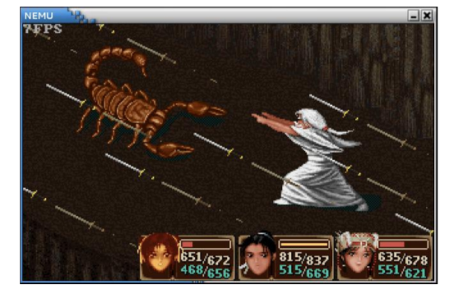
PA终极任务
在NEMU中运行仙剑奇侠传
在计算机看来, hello程序和仙剑奇侠传有什么区别?
Of course not

Slide 18
ICS PA0-开发环境配置

Slide 19
PA0-开发环境配置
从零开始安装实验平台, 配置开发环境
  安装GNU/Linux VM
  阅读vim教程, 使用vim编辑文件
  配置APT源, 安装实验工具
  阅读GNU/Linux入门教程
  编辑, 编译, 运行hello程序, 使用GDB
  配置ssh, 在host和VM之间传输文件
  下载PA框架代码, 配置git
  编译, 运行NEMU
  PS：按讲义内容操作即可
确保gcc/g++版本为4.7.*或者4.8.*

Slide 20
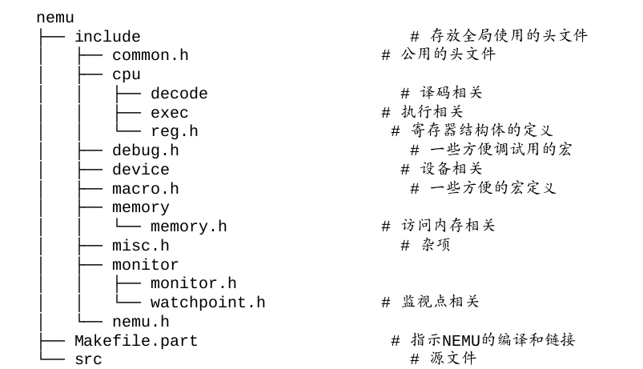
NEMU代码框架

Slide 21
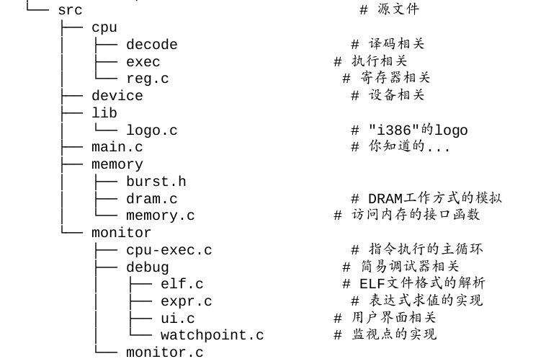
NEMU代码框架

Slide 22
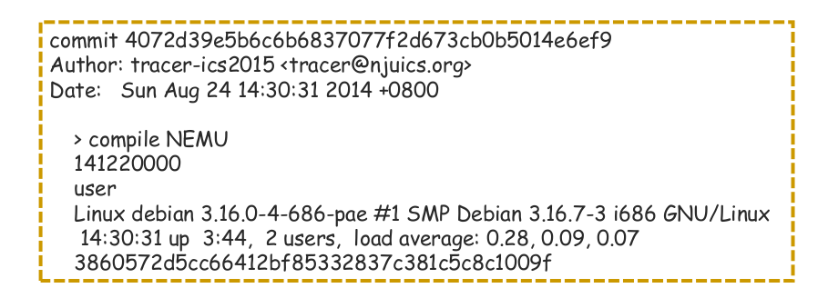
开发跟踪与抄袭检测
通过git记录实验过程
  git log
  git diff

Slide 23
THANK YOU!

Slide 24
ICS Lab1-数据位表示

Slide 25
数据位表示
实现整数和浮点数的简单逻辑和算术函数，但是只能使用一个高度受限的C语言的子集。
本实验帮助大家了解C语言数据类型的二进制位级表示和数据操作的位级行为。
性能：
操作符尽可能少，代码性能尽可能好（时间和空间）

Slide 26
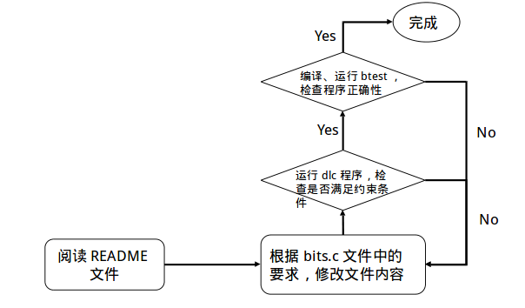
数据位表示
实验流程

Slide 27
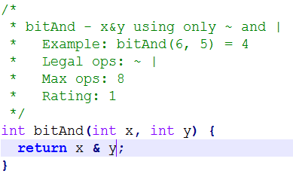
数据位表示
实例

Slide 28
数据位表示
实验要求
    见elearning
强调
    修正：不需要提交整个工程项目，只需要打包bits.c文件和pdf文档提交就可以
    为自己所写的代码加上注释
    注意提交的截止日期
    No copy

Slide 29
ICS PA1-简易调试器

Slide 30
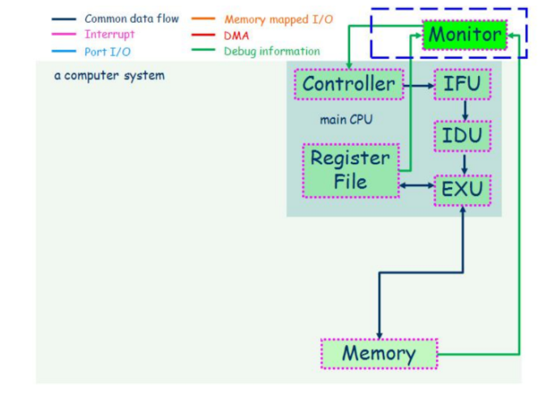
简易调试器
实现简易调试器, 为后续阶段的调试提供有用的手
段

Slide 31
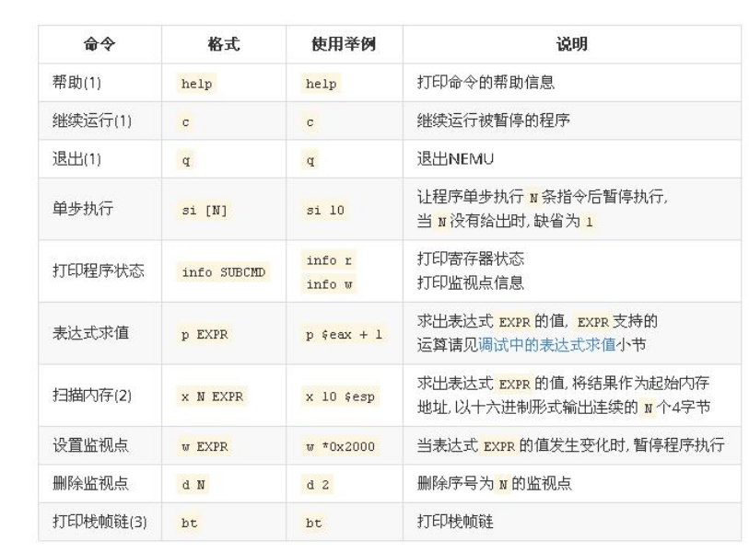
简易调试器
简易调试器基本命令

Slide 32
简易调试器
简易调试器基本任务
任务1: 阅读框架代码
任务2: 重新组织寄存器结构体
任务3: 为简易调试器添加功能
任务4: 表达式求值
任务5: 监视点
任务6: 熟悉i386手册

Slide 33
简易调试器
任务1: 阅读框架代码，了解
ui_mainloop() 用户界面主循环
每次循环负责处理一条用户输入的调试命令
cpu_exec() 指令执行主循环
每次循环负责解释执行一条用户程序的指令

Slide 34
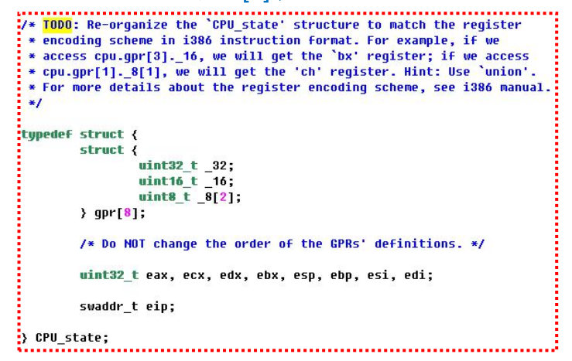
简易调试器
任务2: 重新组织寄存器结构体

Slide 35
简易调试器
任务3: 为简易调试器添加如下功能
  单步执行(si)
  打印寄存器(info r)
  扫描内存(x)
    编程小练习
    使用字符串处理函数(strtok, sscanf, printf...)
    使用man查看函数的功能说明

Slide 36
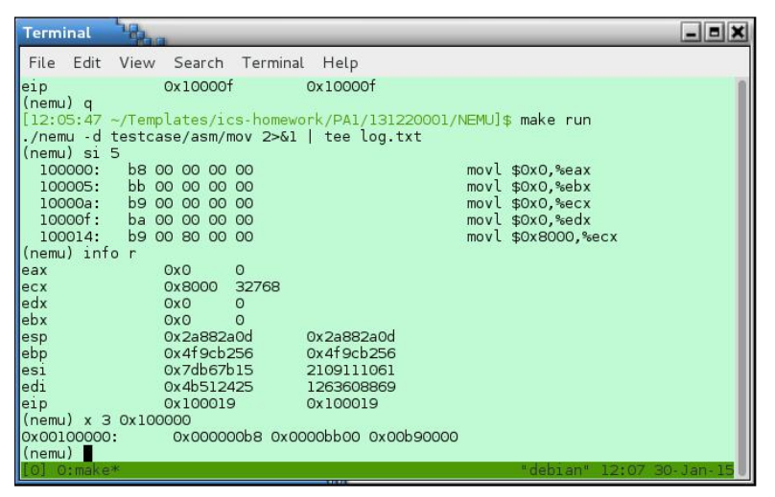
简易调试器
简易调试器效果

Slide 37
THANK YOU!

Slide 38
ICS Lab2-二进制炸弹拆除

Slide 39
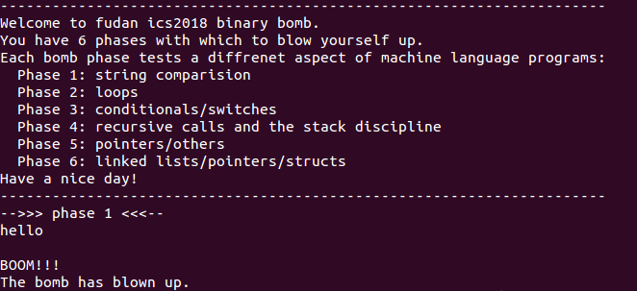
实验内容
邪恶的Dr.Evil在机房中埋放了“二进制炸弹”
二进制炸弹是一个可执行文件，包含一系列关卡。每个关卡都需要你从键盘上输入一个特定的字符串序列作为拆弹密码。
如果你输入了正确的字符串，这一关的炸弹就被拆除，恭喜你进入下一关。
如果你的输入不正确，炸弹就会爆炸！！

Slide 40
实验任务
你的任务：
你将获得一个可执行二进制文件——bomb
在本次实验Deadline前通过所有关卡，拆除炸弹。
拆弹方法：
使用反汇编器(Disassembler)得到bomb程序的汇编代码，通过查看汇编语言代码，推测出拆弹密码
使用调试器(Debugger)设置断点、单步运行，同时查看寄存器和内存状态，推测程序行为
objdump + gdb

Slide 41
实验要求
在课程eLearning上下载实验2所需材料：
文件仅包含一个Linux下的可执行以学号命名的文件
每位同学上传一个以自己学号命名的压缩包到eLearning，压缩包中包含一份实验文档，文档以自己的学号命名，要求内容包括：
拆弹密码：能够拆除每一关炸弹的正确字符串
拆弹过程：解释你炸弹使用的工具、过程与思路，字数不限

Slide 42
THANK YOU!

Slide 43
ICS PA2-指令系统

Slide 44
ICS PA4-中断和I/O

Slide 45
THANK YOU!

